Slide 1
23.04.13.

Slide 2
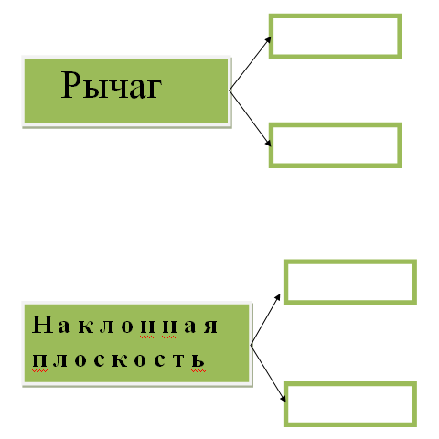
9

Slide 3
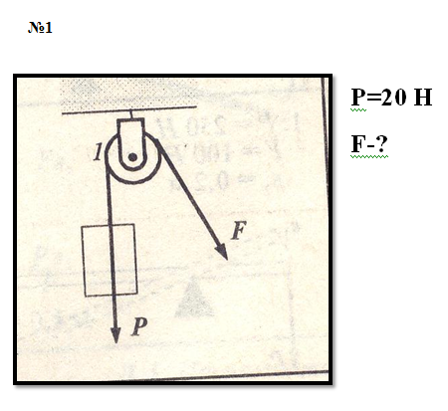

Slide 4
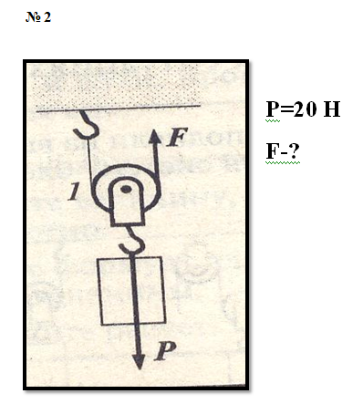

Slide 5
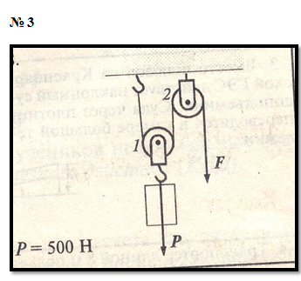

Slide 6
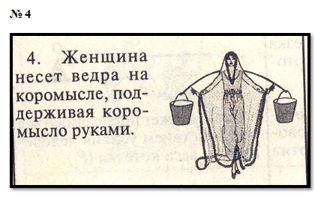

Slide 7
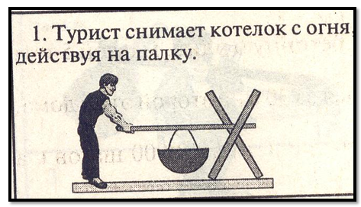

Slide 8
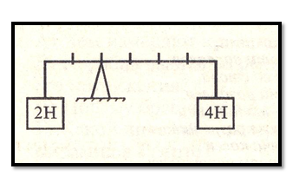

Slide 9
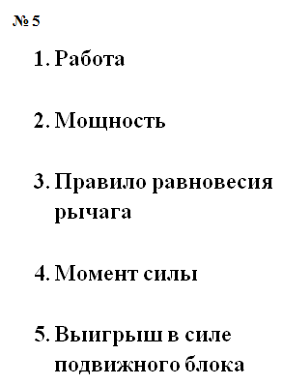

Slide 10
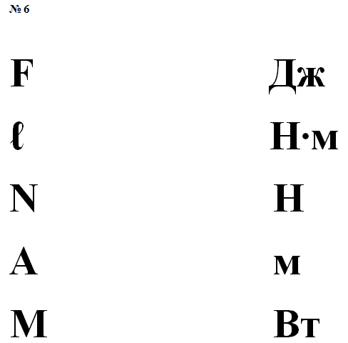

Slide 11
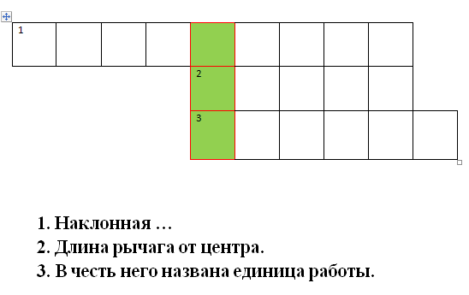

Slide 12
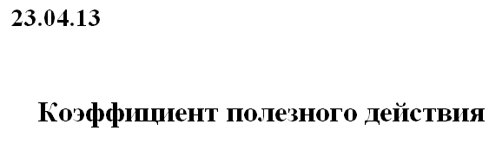

Slide 13
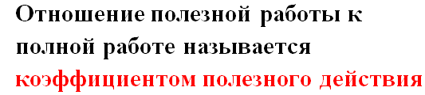

Slide 14
КПД=Ап/Аз

Slide 15
Fт
S
h
F

Slide 16
Работа полезная А_{п}= F_{т}∙h
Работа затраченная Аз= F∙S
Fт
S
h
F

Slide 17
А_{п}= F_{т}∙h Работа полезная –это работа, совершенная по подъему грузов или преодолению какого-либо сопротивления.
Аз= F∙S Работа затраченная- это работа приложенная совершенной силой
Fт
S
h
F

Slide 18
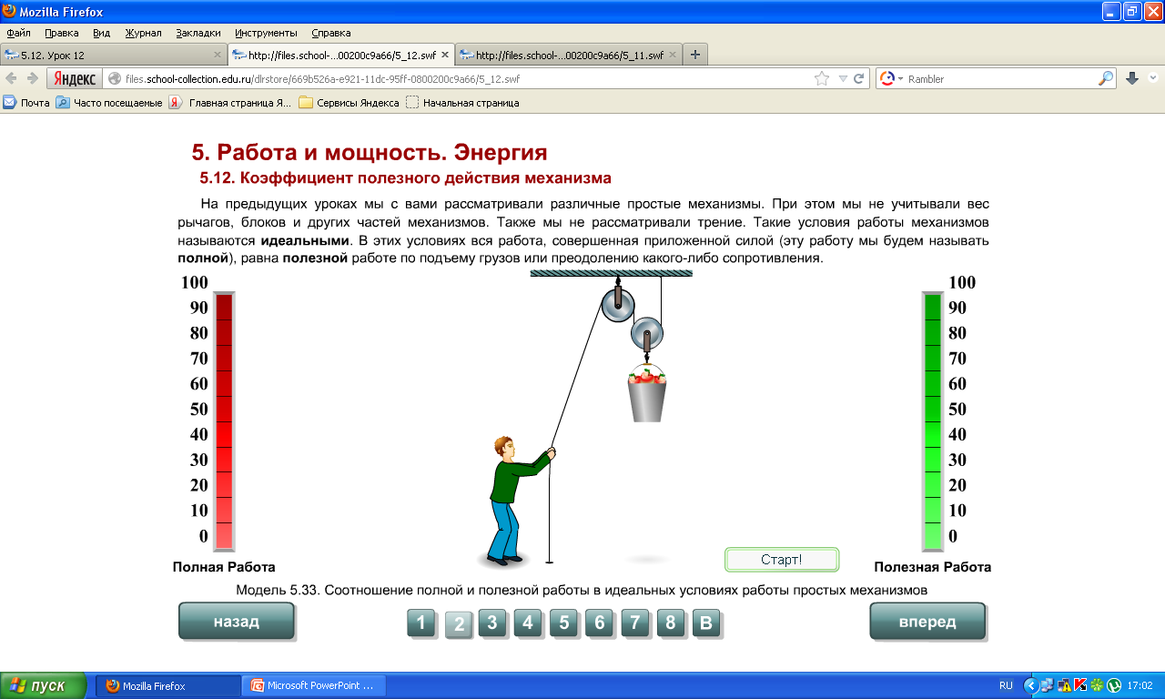

Slide 19
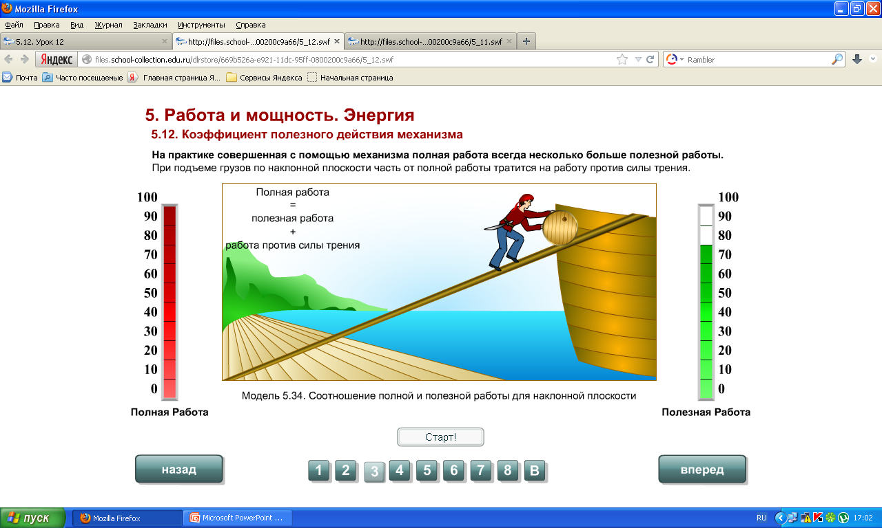

Slide 20
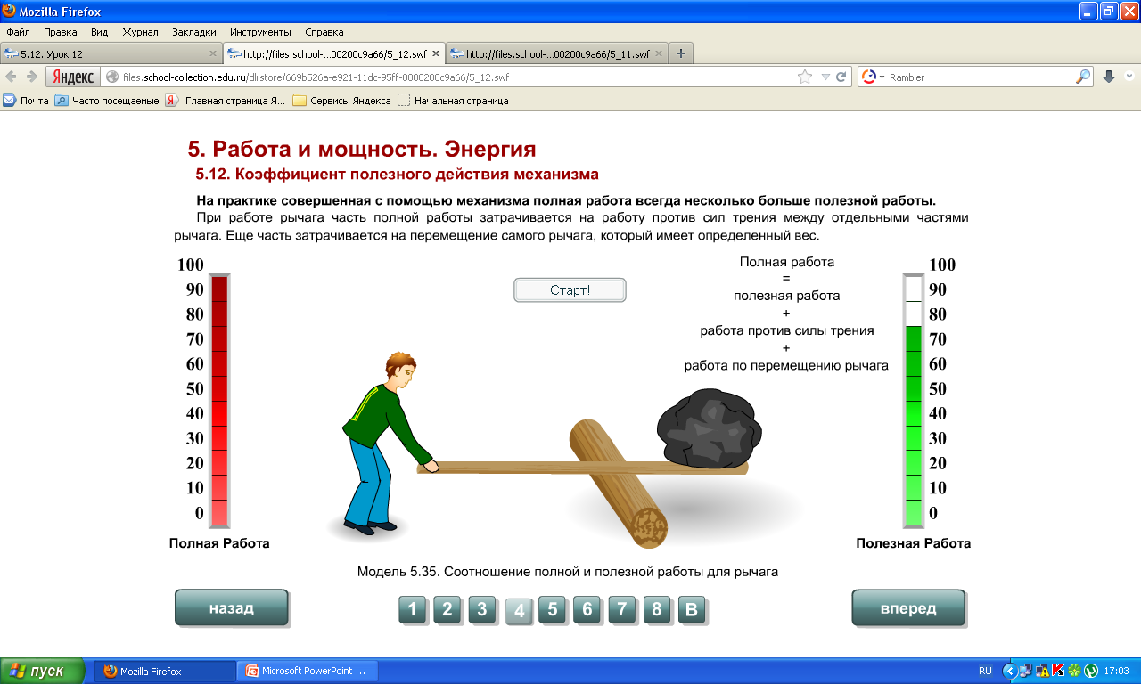

Slide 21
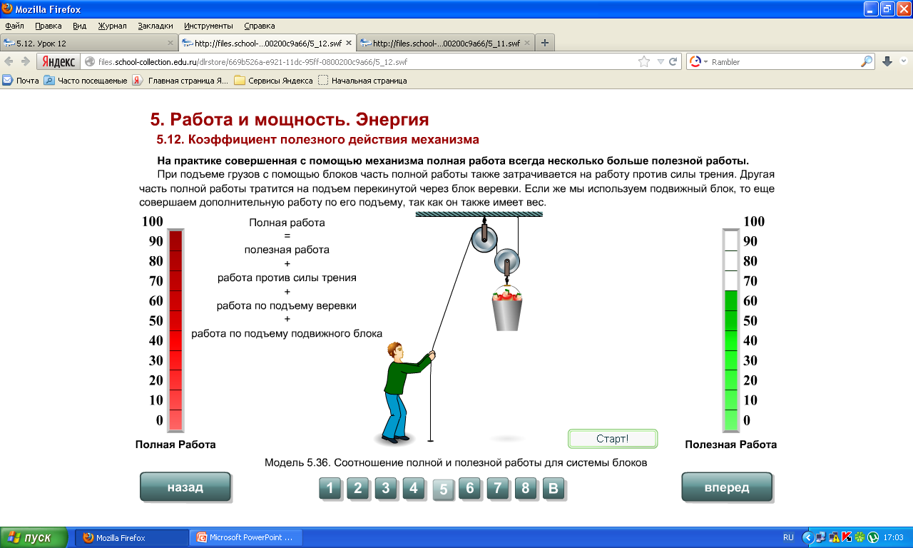

Slide 22
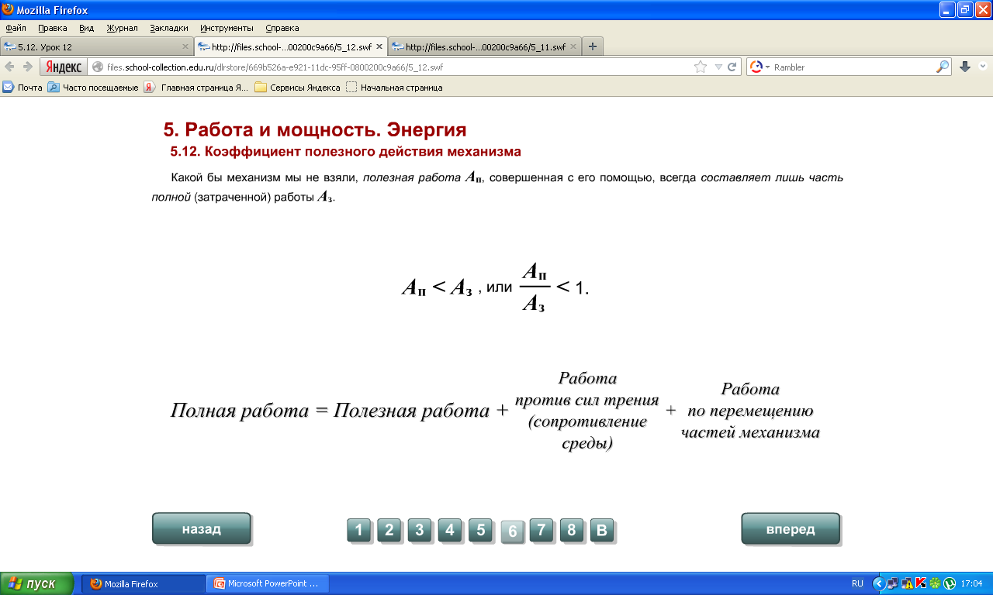

Slide 23
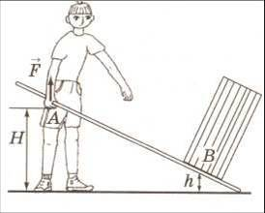
Назовите полезную и затраченную работу:
1. Рычагом мальчик поднимает груз

Slide 24
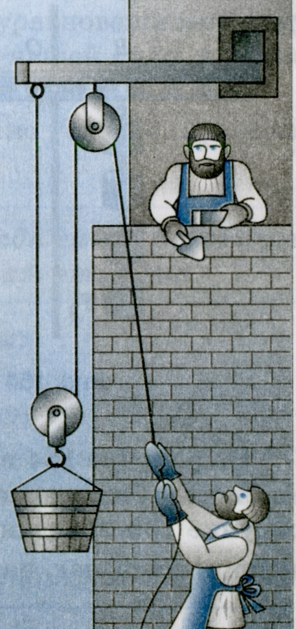
Рабочий поднимает кирпичи с помощью подвижного блока.

Slide 25
А_{п} < Аз

Slide 26
КПД- η
η=Ап/Аз ∙100%
η<100% η<1
кКК

Slide 27
η= 40%

Slide 28
Лабораторная работа «Определение КПД при подъеме тела по наклонной плоскости»

Slide 29
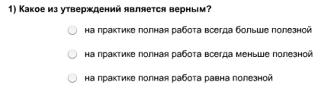

Slide 30
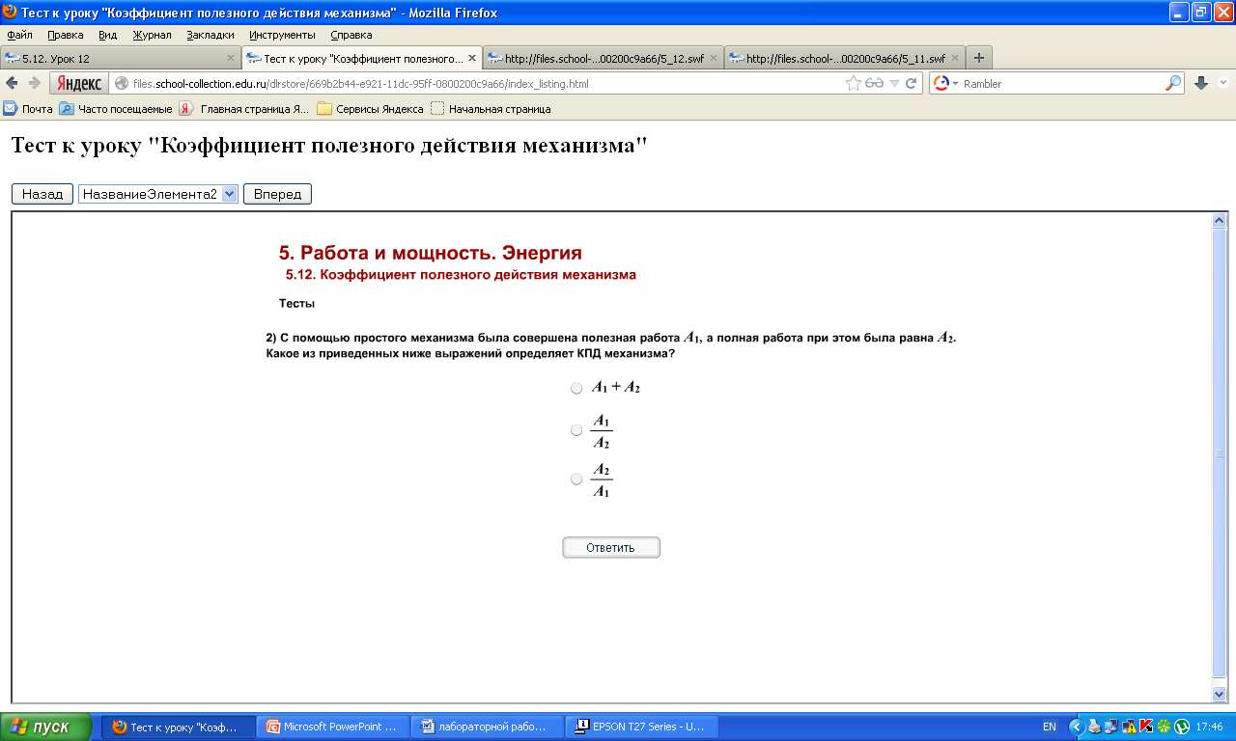

Slide 31
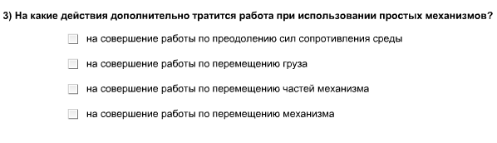

Slide 32
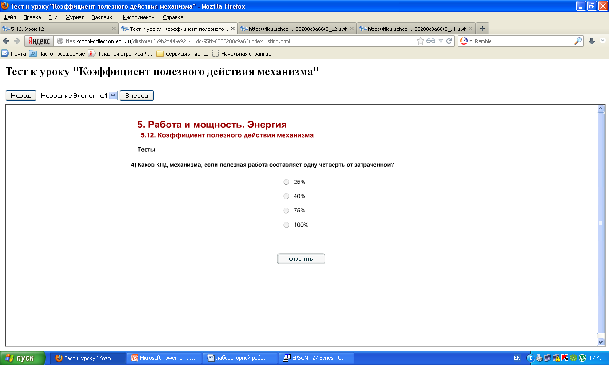

Slide 33
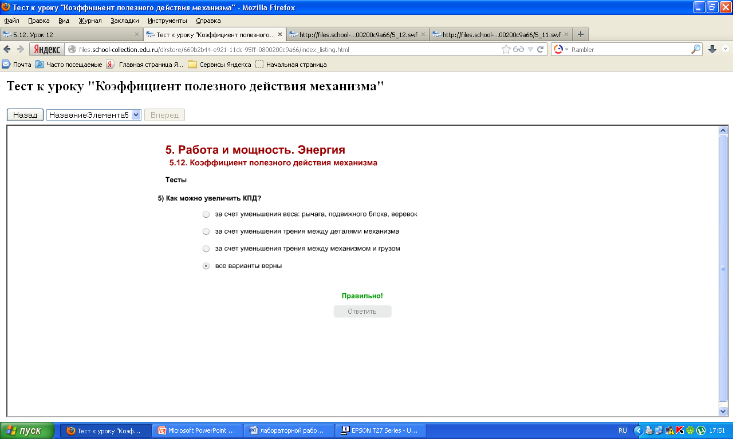

Slide 34
Мини-тест Твой КПД сегодня на уроке 1. 100% 2.больше 100% 3. меньше 100% 4. 0%

Slide 35
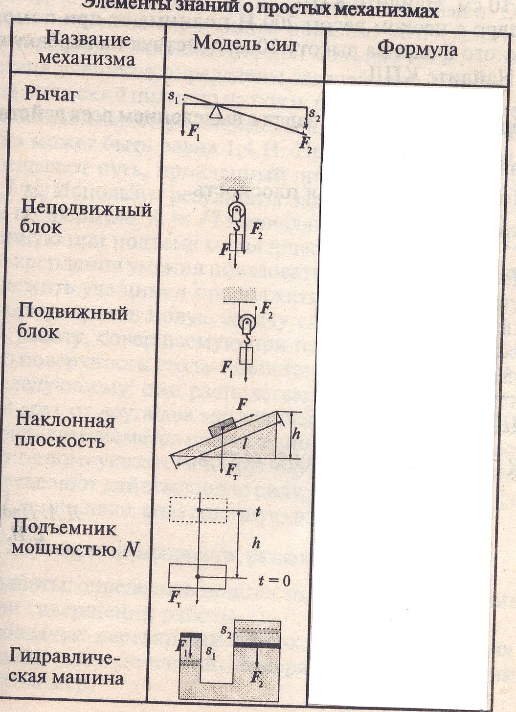
Д. з.: §61, карточка.

